Slide 1
US faites
1 | En tant que «User» j'aimerais avoir un espace de connexion dans l'objectif d'avoir un système de hiérarchie
2 | En tant que « Product Owner » j'aimerais avoir une interface permettant de gérer le backlog
3 | En tant que « Scrum Master » j'aimerais diviser une user story en une ou plusieurs tâches
4 | En tant que "Product owner/Scrum Master" j'aimerais que le diagramme de Gantt soit généré automatiquement à partir des tâches d'un sprint
5 | En tant que « Product Owner » avoir accès au diagramme de burndown
6 | En tant que « Product Owner » j'aimerais assigner un ou plusieurs Scrum Master à un projet
8 | En tant que « Product Owner » j'aimerais pouvoir associer une liste de user stories à un « Scrum Master »
9 | En tant que « Scrum Master/Scrum Team » j'aimerais avoir la liste des commits de chaque tâche
10 | En tant que « Scrum Master » j'aimerais associer un dev à une tâche
11 | En tant que « Scrum Master » j'aimerais pouvoir créer des dépendances entre les tâches.
13 | En tant que « Product owner/Scrum Master » j'aimerais que le diagramme de PERT soit généré automatiquement à partir de la liste des taches d'un sprint
19 | En tant que « Scrum Master » j'aimerais notifier le Product Owner à la fin de Sprint
Sprint 1
Sprint 2
Sprint 3
Sprint 4

Slide 2
US faites
22 | En tant que «Scrum Team » j'aimerais notifier le Scrum Master à la fin de chaque tâche pour qu'il puisse les valider
15 | En tant que « Scrum Master » j'aimerais avoir une interface pour gérer la Scrum Team
16 | En tant que « Scrum Master » j'aimerais valider une ou plusieurs tâches
7 | En tant que « Procuct Owner » j'aimerais associer un sprint à un « Scrum Master »
Sprint 4

Slide 3
US restantes
12 | En tant que « Scrum Master » j'aimerais avoir une interface pour gérer le Kanban.
14 | En tant que «Scrum Team» j'aimerais avoir l'accès au Kanban afin de gérer mes tâches
17 | En tant que « Scrum Master » je souhaite générer automatiquement les sprints à partir du backlog et des affectations des US
18 | En tant que « Product Owner » j'aimerais avoir une interface permettant de créer un ou plusieurs projets
20 | En tant que « Scrum Master » j'aimerais notifier le Product Owner afin de proposer une dépendance et une difficulté à une ou plusieurs User Story
21 | En tant que « Product Owner » j'aimerais pouvoir associé une difficulté et une dépendance à chaque User Story en fonction des propositions des Scrum Masters
Sprint 5

Slide 4
Liste des tâches
En tant que « Scrum Master » j'aimerais avoir une interface pour gérer le Kanban. | 5-6) Récupérer le sprint associé au Kanban (0,2) 5-7) Récupérer les tâches associé au sprint [5-6] (0,2) 5-8) Interface d'ajout des tâches sur le kanban, liée au mode (2,5) 5-9) lier la vue et le model [5-8] (2) 5-10) Tests [5-9] (0,5)
En tant que «Scrum Team» j'aimerais avoir l'accès au Kanban afin de gérer mes tâches | 5-11) Interface de modification de status des tâches (1,5) 5-12) Lier la vue et le model [5-11] (1) 5-13) Tests [5-12] (0,5)
En tant que « Scrum Master » je souhaite générer automatiquement les sprints à partir du backlog et des affectations des US | 5-21) Récupérer les tâches, leurs dépendances et leur difficulté. (0,4) 5-22) Algorithme de Génération de sprints [5-21] (1,5) 5-23) Interface de modification d'un sprint (1) 5-24) Tests [5-22, 5-23] (0,6)
En tant que « Product Owner » j'aimerais avoir une interface permettant de créer un ou plusieurs projets | 5-1) Interface pour gérer les projets (1) 5-2) Lier plusieurs projets à un product owner (1) [5-1] 5-3) Tests (1) [5-1,5-2]
En tant que « Scrum Master » j'aimerais notifier le Product Owner afin de proposer une dépendance et une difficulté à une ou plusieurs User Story | 5-25) Interface pour notifier le product owner (0.5) 5-26) Table notification (1) 5-27) Tests (0.5) [5-25,5-27]
En tant que « Product Owner » j'aimerais pouvoir associer une difficulté et une dépendance à chaque User Story en fonction des propositions des Scrum Masters | 5-28) Interface pour recevoir notification (0.5) 5-29) Table propositions (1) [5-26] 5-30) Tests [5-28,5-29](0.5)

Slide 5
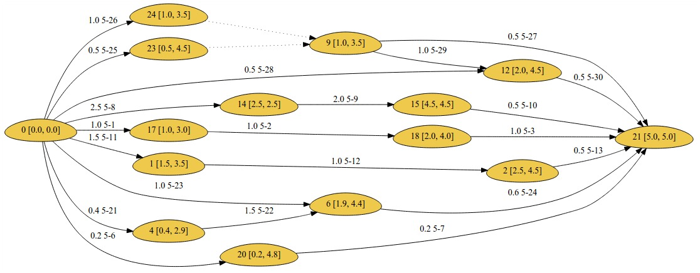
Diagramme de Pert

Slide 6
Diagramme de Gantt
 | 0,5 | 1 | 1,5 | 2 | 2,5 | 3 | 3,5 | 4 | 4,5 | 5
Développeur 1 | Tache 5-6 | Tache 5-7 | Tache 5-21 | Tache 5-22 | Tache 5-22 | Tache 5-22 | Tache 5-23 | Tache 5-23 | Tache 5-24
Développeur 2 | Tache 5-11 | Tache 5-11 | Tache 5-11 | Tache 5-12 | Tache 5-12 | Tache 5-13 | Tache 5-26 | Tache 5-26 | Tache 5-27 | Tache 5-30
Développeur 3 | Tache 5-1 | Tache 5-1 | Tache 5-2 | Tache 5-2 | Tache 5-3 | Tache 5-3 | Tache 5-25 | Tache 5-28 | Tache 5-29 | Tache 5-29
Développeur 4 | Tache 5-8 | Tache 5-8 | Tache 5-8 | Tache 5-8 | Tache 5-8 | Tache 5-9 | Tache 5-9 | Tache 5-9 | Tache 5-9 | Tache 5-10

